Slide 1

Inteligência de Documentos e Mineração de Conhecimento
Fundamentos de IA do Microsoft Azure

Slide 2

Agenda
Inteligência de Documentos de IA do Azure
Pesquisa Cognitiva do Azure

Slide 3
Objetivos de Aprendizado
Entenda o que o Azure AI Document Intelligence faz e por que as organizações o utilizam.
Descrever a mineração de conhecimento e os problemas que ela resolve.

Slide 4
Inteligência de Documentos de IA do Azure

Slide 5
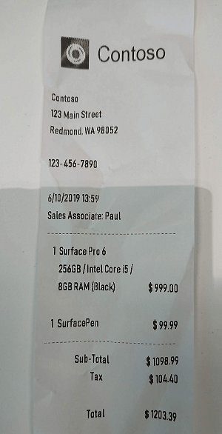
O problema
Fonte: Microsoft

Slide 6
Serviços de inteligência de documentos de IA
Análise de documentos:
Retorna representações de dados estruturados.
Regiões de interesse e relacionamentos.
Configurar opções de análise para análise gratuita e cobrada.

Slide 7
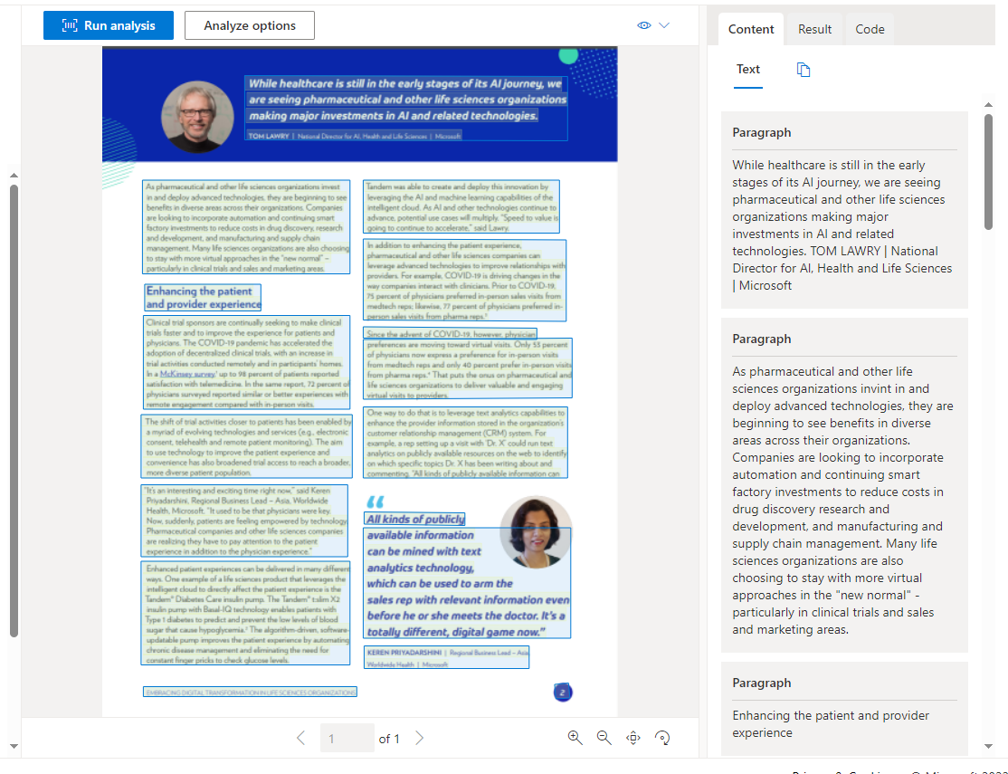
Serviços de inteligência de documentos de IA
Exemplo:
Fonte: Microsoft

Slide 8
Serviços de inteligência de documentos de IA
Modelos pré-construídos:
Faturas
Recibos
Identificador
Reconhece e extrai pares de valores-chave.

Slide 9
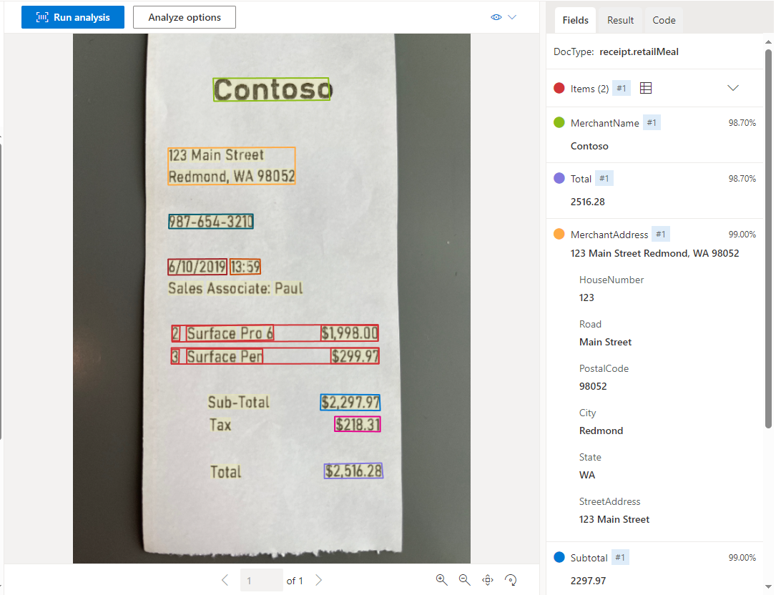
Serviços de inteligência de documentos de IA
Exemplo:
Fonte: Microsoft

Slide 10
Serviços de inteligência de documentos de IA
Modelos personalizados:
Treine modelos com pelo menos cinco dados de amostra.
Identifique campos de interesse para sua organização.

Slide 11
Analisando formulários com o serviço Document Intelligence
Extraia informações de formulários digitalizados em formato de imagem ou PDF.

Slide 12
Analisando formulários com o serviço Document Intelligence
Use os modelos pré-treinados para tipos de documentos comuns, como faturas, recibos, IDs, etc.
Treine um modelo personalizado usando seus próprios formulários.

Slide 13
Analisando formulários com o serviço Document Intelligence
Use os modelos pré-treinados para tipos de documentos comuns, como faturas, recibos, IDs, etc.
Treine um modelo personalizado usando seus próprios formulários.

Slide 14
Analisando formulários com o serviço Document Intelligence
Os modelos realizam reconhecimento semântico de campos de formulário – não apenas extração de texto.

Slide 15
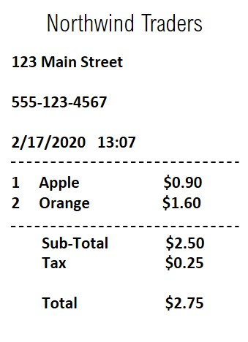
Analisando formulários com o serviço Document Intelligence
Exemplo:
Fonte: Microsoft

Slide 16
Estúdio de Inteligência de Documentos
Usando uma abordagem sem código, você pode explorar a funcionalidade usando exemplos e seus próprios documentos.

Slide 17
Estúdio de Inteligência de Documentos
Primeiro - crie um recurso
Recurso de Inteligência de Documentos
Recurso de serviços de IA

Slide 18
Estúdio de Inteligência de Documentos
Em seguida, habilite o recurso no Document Intelligence Studio.
Página de primeiros passos: selecione um modelo para experimentar.

Slide 19
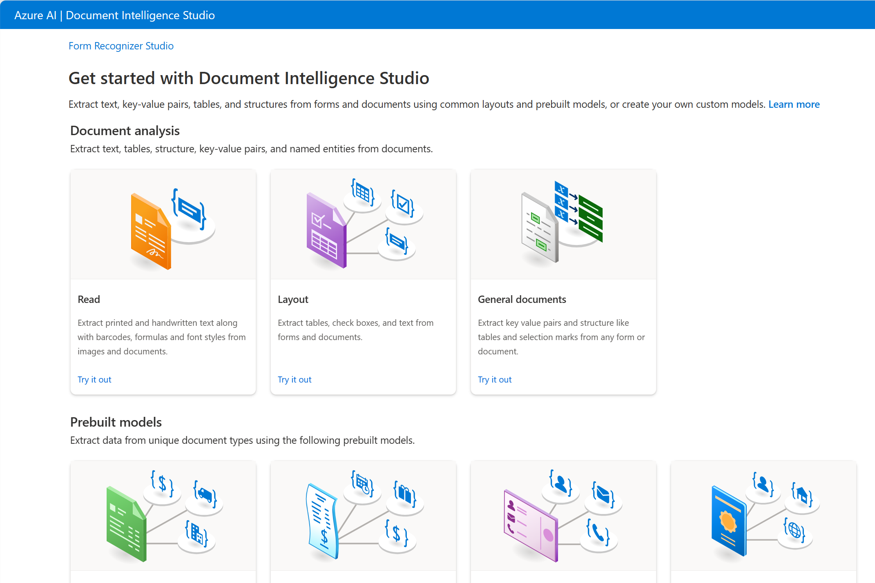
Estúdio de Inteligência de Documentos
Fonte: Microsoft

Slide 20
Fonte: Microsoft

Slide 21
Pesquisa Cognitiva do Azure

Slide 22
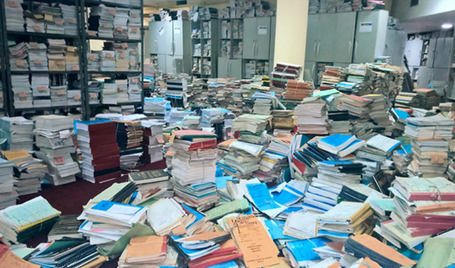
O que é mineração de conhecimento?
As organizações têm muito conteúdo
Fonte: Microsoft

Slide 23
O que é mineração de conhecimento?
Os dados são bloqueados em documentos, PDFs, notas manuscritas, etc.
A mineração de conhecimento encontra insights – em escala.

Slide 24
O que é mineração de conhecimento?
O Azure Cognitive Search é a plataforma de mineração de conhecimento alimentada por IA do Azure.

Slide 25
Soluções de Pesquisa Cognitiva do Azure
Ingestão de dados
Azure Blob Storage containers
Azure Data Lake Storage Gen2
Azure Table Storage

Slide 26
Soluções de Pesquisa Cognitiva do Azure
Enriquecimento e índice de IA
Permite uma compreensão mais profunda
Visão, Processamento de Linguagem Natural, etc.
A indexação torna o conteúdo pesquisável

Slide 27
Soluções de Pesquisa Cognitiva do Azure
Explorar
Pesquisa realizada em índices
Dentro dos aplicativos
Crie visualizações de dados

Slide 28
Enriquecimento de IA
Pesquisa Cognitiva do Azure
O enriquecimento de IA torna o conteúdo mais útil para fins de pesquisa.

Slide 29
Enriquecimento de IA
O conteúdo enriquecido é criado por conjuntos de habilidades como:
Reconhecer entidades no texto
Traduzir texto
Avalie o sentimento

Slide 30
Enriquecimento de IA
Um conjunto de habilidades produz documentos enriquecidos
Consumido durante a indexação
Os dados serializados são passados ao mecanismo de pesquisa para indexação.

Slide 31
Hands On!
“Falar é fácil.
Mostre-me o código!”
Linus Torvalds
Notes:
Exemplo de slide de transição para uma parte prática

Slide 32
Link
https://aka.ms/ai900-ai-search
Notes:
Adicione aqui links úteis como o Repositório no GitHub, Documentação Oficial, Referências e materiais complementares.

Slide 33
Links Úteis
Documentação Oficial
Notes:
Adicione aqui links úteis como o Repositório no GitHub, Documentação Oficial, Referências e materiais complementares.

Slide 34
Dúvidas?
> Fórum/Artigos - https://web.dio.me/articles

